Slide 1
Культура речи. воздействие слова. ниу вшэ, 23.01.20
Портанский Алексей Павлович,
Профессор факультета мировой экономики и мировой политики НИУ ВШЭ, ведущий научный сотрудник ИМЭМО РАН
Prof. Alexey Portanskiy
Higher School of Economics (University) Moscow, IMEMO RAS

Slide 2
…еще немного о приветствиях
В течение дня
Доброе утро! Добрый день! Добрый вечер, Спокойной ночи
(Good) Morning! Good afternoon! Good evening! Good night!
Bon matin! Bonjour! Bon soir! Bon nuit!
Guten Morgen! Guten Tag! Guten Abend! Gute Nacht

Slide 3
…еще немного о приветствиях
Добро пожаловать!
Welcome! Soyez le/la/les bienvenu (-e, es)! (Herzlich) Willkommen!
Приятного аппетита! Bon appetit ! (Bon app)
«Enjoy!», «Here you go!»
Счастливого пути!
(Have a) Nice trip! /Happy journey! Bon voyage! Glückliche Reise!
Мягкой посадки!
Soft landing! Bonne atterrissage! Weiche Landung!

Slide 4
Культура речи. Воздействие слова
Вывеска в парижском метро
Pas de sortie
No exit
(Выхода нет)

Slide 5
о воздействии слова
Вывеска в парижском метро
La sortie est au bout de 50m à droite
(Выход через 50 м направо)

Slide 6
О воздействии слова
Слово обладает огромной силой
Речь Папы Урбана в 1095г. /Клермон/ признается одной из самых ярких и эффективных в истории человечества.
Первый крестовый поход - в 1095 г. решением римского папы Урбана II по просьбе византийского императора Алексея I с целью помощи восточным христианам в защите Анатолии от наступления сельджуков
Выступление проходило за городом, в поле, где для этого был построен специальный помост. Без микрофонов. Из уст в уста.
(Пример с Гиляровским)

Slide 7
Грамотная речь и письмо как основа коммуникации
Владение родным языком, общая грамотность
Ошибки в устном и письменном русском языке (письменный язык студентов);
Неверное/неадекватное/излишнее употребление иностранных слов и выражений;
Слова и фразы в контексте разных культур, важность владения иностранными языками;
Некоторые нюансы русского языка, ложь и вранье в русской и западной картине мира;

Slide 8
Так иногда пишут студенты…
… не смотря…
… от части…
…на ряду с количественным ростом…
…конструкция на подобие Четвертого рейха

Slide 9
Так иногда пишут студенты…
…торговля играет далеко не последнее место…
…в одном из пунктов стратегии БРИКС постановлено…
…объем товарооборота во все остальные страны…
… страны партнеры…
… первый заместитель экономического развития ЕАЭС Лихачев
… в течении существования группировки…
…целью исследования является выяснить…

Slide 10
Все ли эти словосочетания корректны?
Пушечная канонада
Оценка эстимейта
Развитие девелопмента
Парадное дефиле военных оркестров

Slide 11
Эти Фразы могут погубить вашу репутацию
Пушечная канонада
Оценка эстимейта
Развитие девелопмента
Парадное дефиле военных оркестров
Сервисные услуги
Саммит на высшем уровне
Представление презентации (одна из FMрадиостанций)
На вершине топа
Высшие топ-менеджеры
Последний дэдлайн
Туристические туры
Редчайшие раритеты
Содержание контента
Единый консенсус ЦБ и Минфина (КоммерсантFM, 07.04.16)
Распределение тайминга во времени
Движение трафика

Slide 12
Спасти дательный падеж, деепричастный оборот и пр.
1) Дательный падеж.
- Ведущий очень уважаемой радиостанции в
эфире произнес «…у памятника Тимирязева».
- Предлоги «согласно», «благодаря»
2) Деепричастный оборот
«Догоняя трамвай, у меня слетела шляпа»

Slide 13
Частицы, числительные и др.
3) Частицы: -то, -либо, -нибудь, кое-, -ка, -таки
(Частица ТАКИ пишется через дефис только после наречий (ПРЯМО-ТАКИ), глаголов (ПРИШЕЛ-ТАКИ) и других частиц (НЕУЖЕЛИ-ТАКИ), а в остальных случаях пишется отдельно (ОН ТАКИ УСПЕЛ ВОЙТИ В ВАГОН).
4) Числительные после 2000
5) Некоторые выражения
- «Большая разница» или «Две большие разницы»;
- «Ситуация происходит» или «Ситуация имеет место»?

Slide 14
Русский язык, который нам достался
Русский — язык с уникальным алфавитом, жестким произношением и один из сложнейших для изучения. Но мы не думаем об этом – он для нас родной.
Слово из 2 букв, в котором можно сделать много ошибок, — щи. Екатерина Великая, еще будучи немецкой принцессой Софи, написала простое русское слово щи вот так: «schtschi»
Только в русском языке можно составить предложение из трех гласных:
«Э, а я?»
Буква «е» может представлять два разных звука
Некоторые буквы в русском алфавите такие же, как в латинском, а вот другие выглядят так же, но звучат совсем иначе. А еще две буквы — ъ и ь — не имеют собственных звуков.
Удобен ли для нас современный русский язык?

Slide 15
Богатство русского языка
«За песчаной косой лопоухий косой пал под острой косой косой бабы с косой»
«Он вчера…

Slide 16
Реформы Образования Ленина и Луначарского 1918 года
Современный 33-х буквенный Алфавит появился в результате «реформы Луначарского» 1918 г. В правила правописания был внесён ряд изменений и сокращено количество букв.
«Реформы Луначарского» нанесли серьезный вред русскому языку. Язык, как считают многие филологи, утратил образность.

Slide 17
Реформы Образования Ленина и Луначарского 1918 г.
В соответствии с реформой:
- из алфавита исключались буквы Ѣ (ять), Ѳ (фита), І («и десятеричное»); вместо них должны употребляться, соответственно, Е, Ф, И ;
- исключался твёрдый знак (Ъ) на конце слов и частей сложных слов, но сохранялся в качестве разделительного знака (подъём, адъютант, но при реализации реформы «Ъ» был изъят вообще..);

Slide 18
Реформы Образования Ленина и Луначарского 1918 г.
…В соответствие с реформой:
изменялось правило написания приставок на з/с:
теперь все они кончались на «с» перед любой глухой согласной и на «з» перед звонкими согласными и перед гласными (разбить, разораться, расступиться);

Slide 19
Реформаторов языка попутал бес
В русском языке до 1917 г. не было приставки «бес-» (!!!)
Это подтверждено изучением множества источников.
Результат замены – грубейшее и недопустимое искажение смысла слов. Некоторые филологи комментируют это с сарказмом.
Согласно «РУССКОМУ ПРАВОПИСАНИЮ» 1894 г., правило изменять в приставках (вос-, ис-, рас-,) «з» на «с» не распространяется на приставки раз- и чрез. Принято писать безконечный, безчисленный, чрезполосный, черезчур.
Вслушаемся и вникнем в современные слова «бессердечный»,
«бессловесный», «бескорыстный», «бессовестный» и т.д.

Slide 20
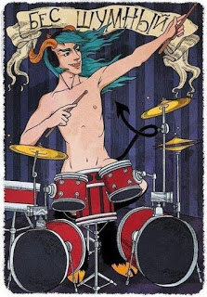
Реформаторов языка попутал бес

Slide 21
Реформаторов языка попутал бес

Slide 22
Реформаторов языка попутал бес

Slide 23
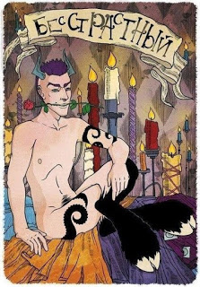
Реформаторов языка попутал бес

Slide 24
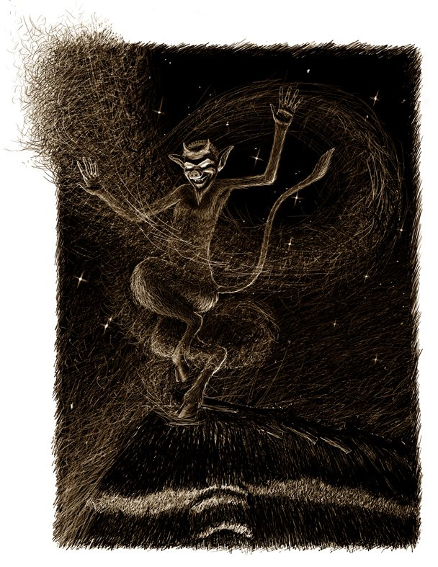
Везде бес!

Slide 25
Последствия утраты «i»
Л.Н. Толстой
«Война и миръ»
или
«Война и мiръ» ?

Slide 26
«Мир»: Фразеологизмы и пословицы
Мир тесен Без любимого и мир постыл
Отойти в мир иной В чем пир, в том и мир
Трубка мира На мир и суда нет
Так проходит слава мира На миру и смерть красна
Мир хижинам, война дворцам
Голубь мира
Не от мира сего
Одним миром мазаны

Slide 27
Лозунги февральской революции 1917 г.
«Мир всего мiра!»,
«Мир всему мiру!»,
«Бросимся ж вперёд, за мир всего мiра!» —
призыв А.Ф.Керенского в Одессе, 16 .05.1917 г.
«Мир для мiра!» - это враки,
Не помиримся без драки
поэт Демьян Бедный

Slide 28
«мир» в лозунгах
«Миру мир!» – советский лозунг, утвердился в печати с 1951 г. На самом деле он должен был выглядеть так:
«Мiру мир!»
Тот же лозунг на других языках:
Peace for all the World!
La Paix au Monde!
Frieden für die ganze Welt!

Slide 29
Реформы Образования Ленина и Луначарского 1918 г.
…в соответствии с реформой:
- В родительном и винительном падежах прилагательных и причастий окончания -аго, -яго заменялось на -ого, -его:
новаго → нового, лучшаго → лучшего, ранняго → раннего,
В именительном и винительном падежах мн. числа женского и среднего родов -ыя, -ія — на -ые, -ие:
новыя (книги, изданія) → новые;

Slide 30
Реформы Образования Ленина и Луначарского 1918 г.
- Словоформы женского рода множественного числа онѣ, однѣ, однѣхъ, однѣмъ, однѣми заменялись на они, одни, одних, одним, одними; словоформа родительного падежа единственного числа ея (нея) — на её (неё). В последних пунктах реформа, вообще говоря, затрагивала не только орфографию, но и орфоэпию и грамматику, т.к. написания онѣ, однѣ, ея (воспроизводившие церковнославянскую орфографию) в некоторой степени успели войти в русское произношение, особенно в поэзию (Пушкин, Тютчев и др.):
«В кухне злится повариха, Плачет у станка ткачиха, И завидуют оне Государевой жене.»

Slide 31
Реформы Образования Ленина и Луначарского 1918 г.
В ожидании мировой революции в Советской России разгорались также дискуссии, что надобно бы забыть о кириллице и официально ввести латинское письмо.
Якобы в кириллице слишком много букв, а в латинице всего 26. Это сэкономит якобы средства при типографском наборе. Те, кто ратовал за сохранение кириллицы, обвинялись в «махровой поповщине» и в связях с царизмом. Её считали пережитком «лапотной России».
Кириллицу называли «черной паутиной изуверского фанатизма». В 1925 в Баку был создан Всесоюзный центральный комитет нового алфавита (ВЦКНА).
Возглавляемый председателем ЦИК Азербайджана Самедом Ага Агамали-Оглы, ВЦКНА станет центром распространения латинского письма в СССР. Достаточно посмотреть на лозунги тех лет:
«Латиница — письмо Октября», «За латинизацию широким фронтом».

Slide 32
Реформы Образования Ленина и Луначарского 1918 года
Однако, как ни старались латинизаторы, но к 30-м годам их «поезд революции» уже ушел. К этому времени их открыто поддержал только А. Луначарский, выступив 7 января 1930 г. В ленинградской «Красной газете» со статьей «К латинизации русского алфавита».
В ней он вспомнил, что Ленин мечтал, когда русские будут писать латинскими буквами, «в более спокойное время, когда мы окрепнем». Однако кроме него об этих мыслях Ильича почему-то больше никто не знал. Более того, Луначарский был уже бывшим наркомом просвещения и его слова ничего не значили.
В 2000 г. в Госдуме была попытка провести ещё одну реформу, в результате которой должна была произойти замена кириллицы на латиницу. Был подготовлен проект закона, но он не прошел. Этот закон был принят только на региональном уровне в Республике Татарстан (но не сразу).

Slide 33
Попытки продолжения реформы
В наше время продолжаются попытки реформирования русского языка, большинство из которых несут явный вред :
- Теперь в слове «ДОГОВОР» допускается ударение на первом слоге
- Есть предложения убрать из обращения буквы Ё и Я, заменив их на Е и
ИА соответственно;
- Воздействие общений в Сетях на правописание (сейчас – щас)

Slide 34
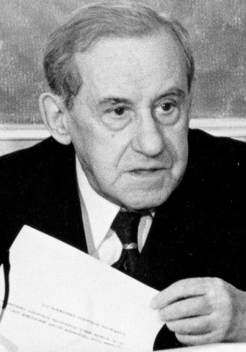
Учить русский по розенталю
Дитмар Розенталь
/Dietmar Rosenthal/,
1900 -1994

Slide 35
Иностранный язык(и) в наших коммуникациях Слова и фразы в контексте разных культур
Несколько рекомендаций
Культура и язык неотделимы
Не щеголять знанием ин.языка (языка улицы)
Прямой перевод фраз с русского зачастую ведет к ошибке
Некоторых русских слов/понятий нет в английском и наоборот
Избегать категоричности фраз, свойственной русскому языку
Positive thinking в американском английском

Slide 36
Неверное/неадекватное/излишнее употребление иностранных слов и выражений
Президент Российской академии образования Л. В. на совместном заседании Советов при президенте по культуре и искусству и по русскому языку призвала к возрождению ценности русского языка, в котором должны реже звучать иностранные заимствования. В частности, Л.В. горестно вопросила:
«Что с этими «кофе-брейками» делать? Ну не может быть просто кофе-пауза, нет «брейк» обязательно !»
На самом же деле и «брейк», и «пауза» – оба слова иностранные.

Slide 37
Неверное/неадекватное/излишнее употребление иностранных слов и выражений
А также:
Индиректное воздействие
Оунер телеканала
Пакетики сашэ
Локация
Серьезный демэдж
Продуктовое эмбарго
Экологические продукты и т.п
(Названия магазинов, уличная реклама – отдельная проблема)

Slide 38
... И ещё
Контент — содержание,
сет — набор,
спикер — выступающий, оратор,
коуч — наставник,
фидбэк — отклик,
микс — смесь,
пранк — розыгрыш,
квест — поиск,
пазл — головоломка,
сейлы — распродажи,
эйчары — кадровики,
модератор — ведущий,
коммуникация — связь,
локация — место,
креативный — творческий.
------------------------------------------------------------------------------
До какой степени разумно бороться с иностранными словами?

Slide 39
Иностранный язык(и) в наших коммуникациях Слова и фразы в контексте разных культур
«Нет двух языков, которые до такой степени схожи, что про них можно сказать, что они отражают одну реальность»
Эд.Сапир, антрополог, лингвист
Примеры:
Three-bedroom apartment
House
Killer
Babushka
Fingers/toes
He is my friend

Slide 40
Иностранный язык(и) в наших коммуникациях Слова и фразы в контексте разных культур
Ксеро, ксерокопировать
Auchan (сеть супермаркетов)
“Du pareil au même” (сеть магазинов детских товаров)
Фреш маркет (Маяковский – стих.)

Slide 41
Иностранный язык(и) в наших коммуникациях Слова и фразы в контексте разных культур
Русский Английский
В комнате ни души No body in this room
Со всей душой, от души With all my heart
Жить душа в душу To get along beautifully
Это мне не по душе I really don’t feel like doing that
Тоска -------
Тоска по дому/родине Homesickness
Она очень тоскует по маме She misses her mother badly
Киллер отличается от Killer
Он мой друг -не тождественно- He is my friend
------- Privacy

Slide 42
Последствия искажений при переводе
«Кремль говорит: смена власти легитимна лишь в случае, когда она происходит по закону, смешивая легитимность и законность. Власть может быть законной, но нелегитимной: принятые законы и практики вполне могут препятствовать свободному волеизъявлению граждан. Легитимность – материя гораздо более тонкая, чем легальность, но часто решающая». («Ведомости», 09.10.15)
это легально, но не легитимно - it's legal, but not legitimate
c'est légal mais n'est pas légitime
Это легитимно, но не легально – This is legitimate, but not legally
C'est légitime, mais n'est pas légal

Slide 43
О тонкостях перевода
Илон Маск – Краснодарский форум, 2019
На вопрос, как он узнал о приглашении посетить форум, он ответил:
Something outside of SpaceX gave it away
(«Было кое-что у здания SpaceX, что навело на такую мысль»).
Вариант переводчицы на форуме:
«Что-то из космоса, наверное, направило».
2) From the deck of the aircraft carrier fighter took off with a catapult

Slide 44
О тонкостях перевода
«Нота Халла». В ноябре 1941 года Япония и США были близки к соглашению …/переводчики яп.происхождения/
Когда 25.11.41 японское посольство прислало госсекретарю США Халлу документ, касавшийся переговоров, переводчики ошибочно перевели с японского "план окончательного компромисса" как "абсолютно окончательное предложение". Вашингтон счел, что этот документ - ультиматум. В результате он направил свой ультиматум - "Ноту Халла", которая повлекла за собой срыв переговоров, а впоследствии бомбежку Перл-Харбора
Резолюции Совбеза ООН по Ближнему Востоку 242 от 22.11.1967
Три мушкетера

Slide 45
Иностранный язык(и) в наших коммуникациях Слова и фразы в контексте разных культур
Как не стоит выражаться по-английски
I gonna вместо I’m going to
I wanna вместо I want to
Wazzup вместо What’s up?
You’re wrong вместо I think that’s not the case
Did he make a lot of money? вместо Did he do all right for himself?
---
“I am sorry” or “Excuse me”?

Slide 46
Иностранный язык(и) в наших коммуникациях Слова и фразы в контексте разных культур
Trump:
Trump told the Times that he plans to quickly pursue a trade deal with the U.K. after taking office and will meet with British Prime Minister Theresa May soon.
“We’re gonna work very hard to get it done quickly and done properly. Good for both sides,” he said. “We’ll have a meeting right after I get into the White House and it’ll be, I think we’re gonna get something done very quickly.”

Slide 47
Язык оптимистов – positive thinking
“The Power of Positive Thinking”
Норман Винсент Пил, пастор Нью-Йорк, 1952
Идеи пастор вошли в жизнь и в фильмы Голливуда
-Everything’s going to be all right!
- Everything will work out

Slide 48
Язык оптимистов – positive thinking
Фраза Скарлетт О’Xара в фильме “Gone with the Wind”:
«Tomorrow is another day»
Great!
Fine!
Fantastic!
Super!
(а также готовность помочь чужому на улице)

Slide 49
Язык оптимистов – positive thinking
Positive Thinking формируется и становится рефлексом с детских лет
Русская мама – маленькому сынишке на детской площадке:
«Не шлепнись!», «Не пачкайся!», «Не лезь в грязь!»
Американская мама: “Have fan”(Развлекайся!), “You can do it!” (Давай!)

Slide 50
Язык оптимистов – positive thinking
Мама ребенку: «Нельзя пить газировку со льдом!»
Плохо: “It is not allowed to drink soda with ice!”
Хорошо: “I don’t think you should drink soda with ice!”

Slide 51
положительные конструкции вместо отрицательных в языке
Не исчезай/не пропадай
Stay in tuch! Do not disappear!
Не болейте!
Stay well ! Don’t be sick again!
Не падай духом!/Не унывай!/ Не вешай носа!
Cheer up! /Chin up!/Hang in there! Don’t be in despair/sad
Это небесполезно
This is useful, This is not useless
Мы ждем вас с нетерпением!
We’re looking forward seeing you! We’re waiting to see you impatiently

Slide 52
Язык оптимистов – positive thinking
Positive Thinking проявляется и в доверии априори к тому, что говорит собеседник. Если нет веских причин сомневаться, американец уверен, что собеседник говорит правду.
Каждому школьнику известна знаменитая фраза Дж.Вашингтона. На вопрос «Кто срубил вишню?» мальчик – будущий президент ответил:
I cannot tell a lie – I did.
Американцу трудно понять разницу между русскими словами «ложь» и «вранье»

Slide 53
Язык оптимистов – positive thinking
«Лож» и «вранье» – американцу трудно понять разницу.
(Немного близки понятия fibbing/tall talk/white lie)
Наше «вранье» ~ нарочитая глупость, чепуха, забава.
«Не любо – не слушай, а врать не мешай!»;
«Красиво врет!»
«Соврет – недорого возьмет»
«Ври-ври, да не завирайся!»
Для американца - “You’re lying”, “You’re wrong” – крайне резкие выражения

Slide 54
если вы однажды сказали неправду
Западный подход: если вы однажды сказали неправду, вы очень серьезно подорвете свою репутацию.
Пример: некоторые вопросы в анкетах зап.стран, вопросы на таможне)

Slide 55
Красота языка. Какой язык лучше?

